Slide 2
Študijný pobyt v ČLR
Ako nám jeden rok v podstate zmenil život

Slide 3
KDE? KEDY? PREČO?
LÍDA | KRISTÍNA
V Čína, provincie Jiangsu, město (2. kategorie) Nanjing | JZ Čína, provincia Sečuan, malé mestečko Emeishan
Nanjing Normal University | Southwest Jiaotong University
3. 9. 2018 – 12. 7. 2019 | 29.8.2018-10.7.2019
studium čínského jazyka | štúdium čínskeho jazyka
AIA DZS (dům zahraniční spolupráce) – vládní stipendium ČR a ČLR | SAIA (Slovenská akademická informačná agentúra) – Štipendium vlády SR aj ČLR

Slide 4
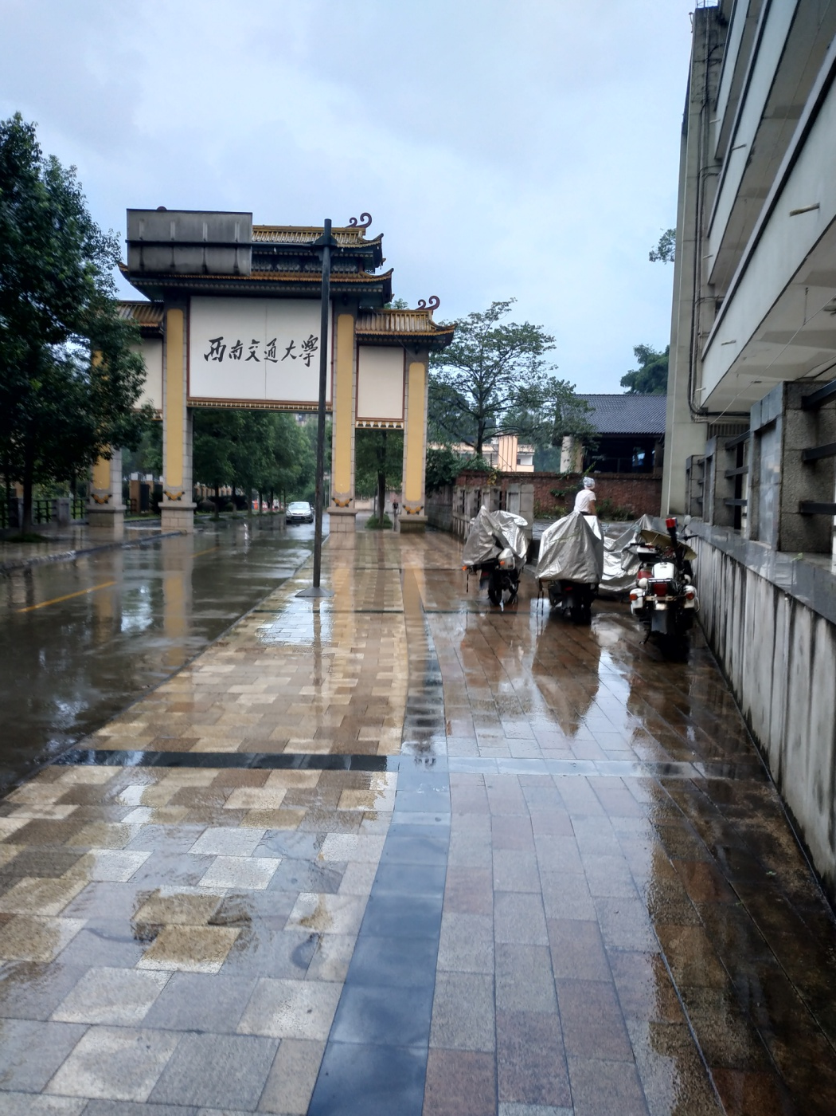
EMEISHAN

Slide 5
KDE? KEDY? PREČO?
LÍDA | KRISTÍNA
V Čína, provincie Jiangsu, město (2. kategorie) Nanjing | JZ Čína, provincia Sečuan, malé mestečko Emeishan
Nanjing Normal University | Southwest Jiaotong University
3. 9. 2018 – 12. 7. 2019 | 29.8.2018-10.7.2019
studium čínského jazyka | štúdium čínskeho jazyka
AIA DZS (dům zahraniční spolupráce) – vládní stipendium ČR a ČLR | SAIA (Slovenská akademická informačná agentúra) – Štipendium vlády SR aj ČLR

Slide 6
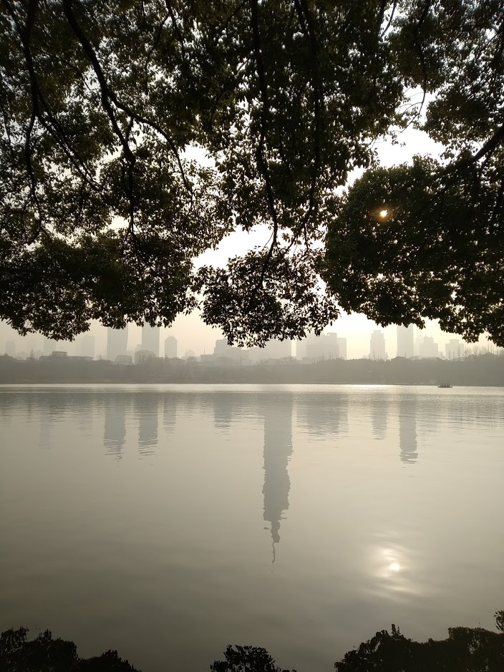
NANJING

Slide 7
ZAHRANIČNÝ POBYT
LÍDA | KRISTÍNA
10 měsíců ZS + LS (4+4 měsíce) vesměs dopolední vyučování „midterms“ + „finals“ (x2) (Comprehensive Chinese, Listening, Speaking) | 10 mesiacov ZS + LS (4+4 mesiace) od ôsmej do tretej + prestávka (Comprehensive Chinese, Reading, Listening, Speaking) + HSK
možnost volitelných předmětů (kaligrafie, obchodní čínština, cestovní čínština, čtení novin, psaní) | dôraz na tradície (hodiny kaligrafie, kung-fu, histórie) a domácu prípravu (viac-menej povinné)

Slide 8
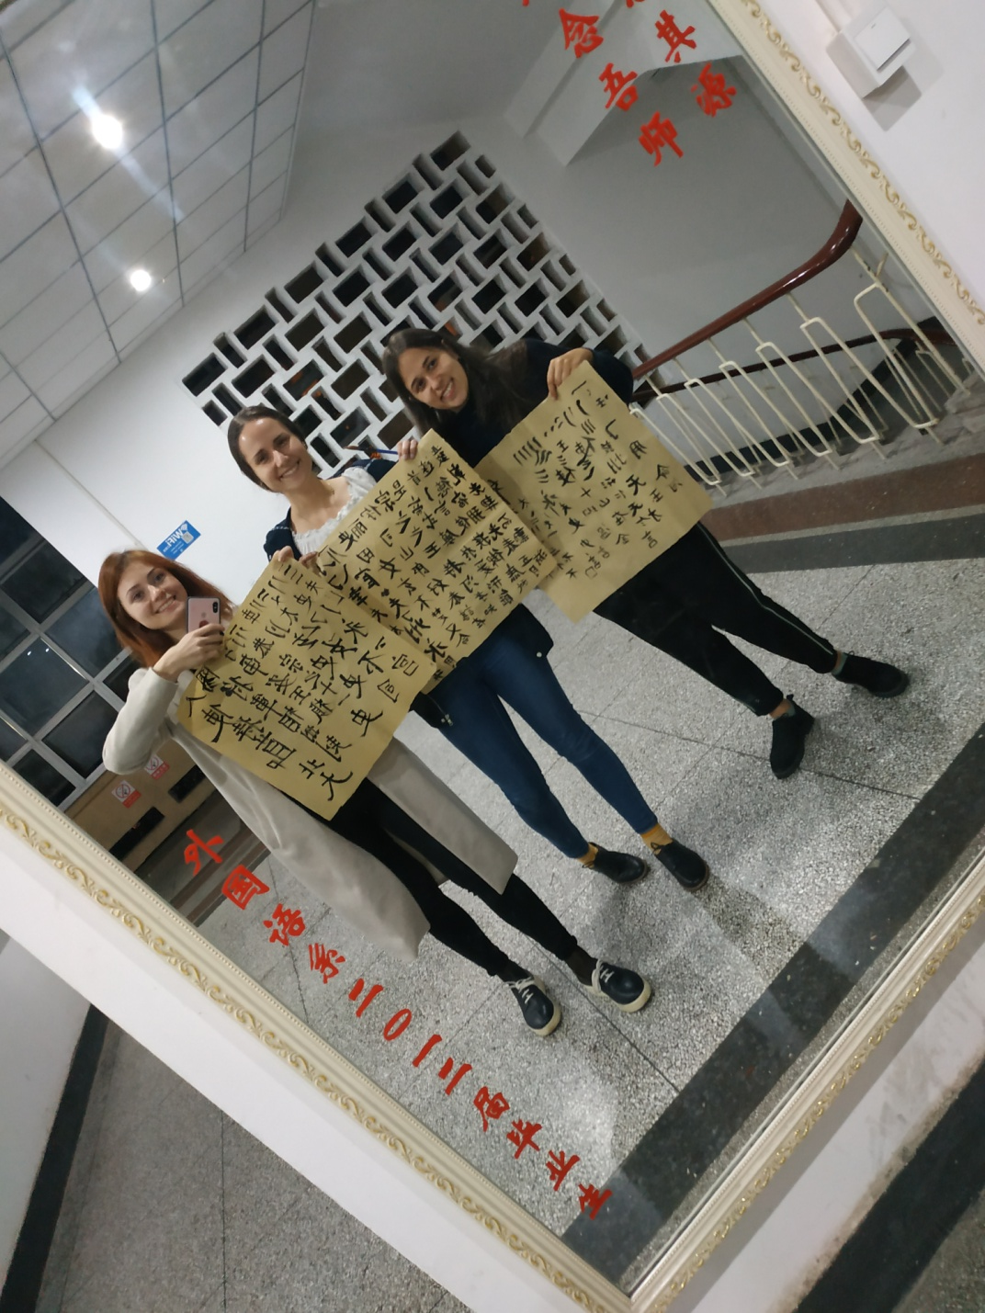
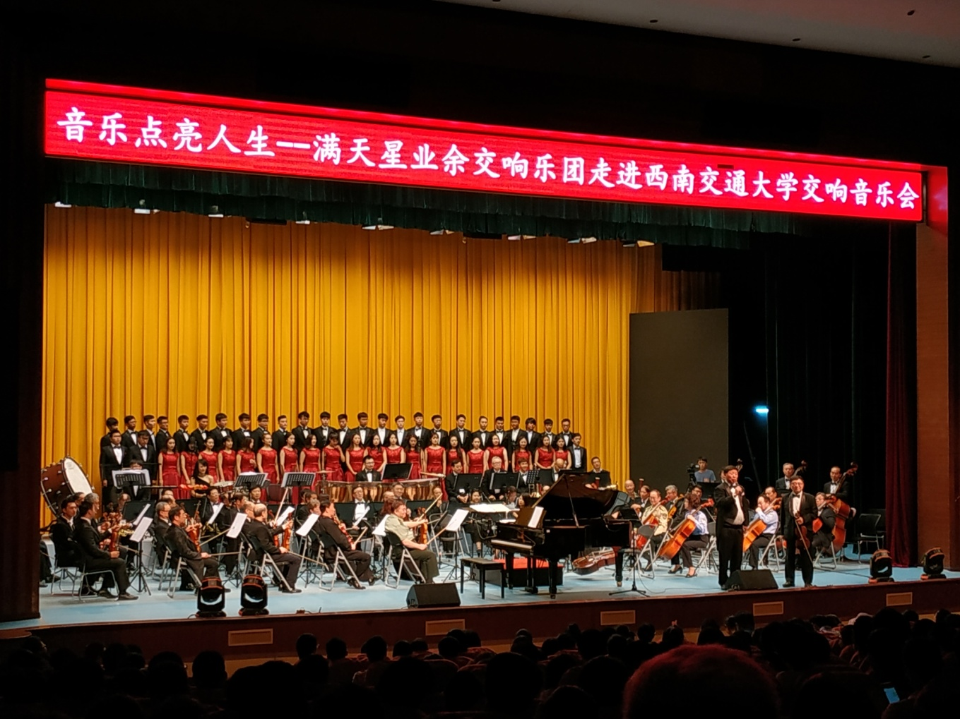
SWJU

Slide 9
ZAHRANIČNÝ POBYT
LÍDA | KRISTÍNA
10 měsíců ZS + LS (4+4 měsíce) vesměs dopolední vyučování „midterms“ + „finals“ (x2) (Comprehensive Chinese, Listening, Speaking) | 10 mesiacov ZS + LS (4+4 mesiace) od ôsmej do tretej + prestávka (Comprehensive Chinese, Reading, Listening, Speaking) + HSK
možnost volitelných předmětů (kaligrafie, obchodní čínština, cestovní čínština, čtení novin, psaní) | dôraz na tradície (hodiny kaligrafie, kung-fu, histórie) a domácu prípravu (viac-menej povinné)

Slide 10
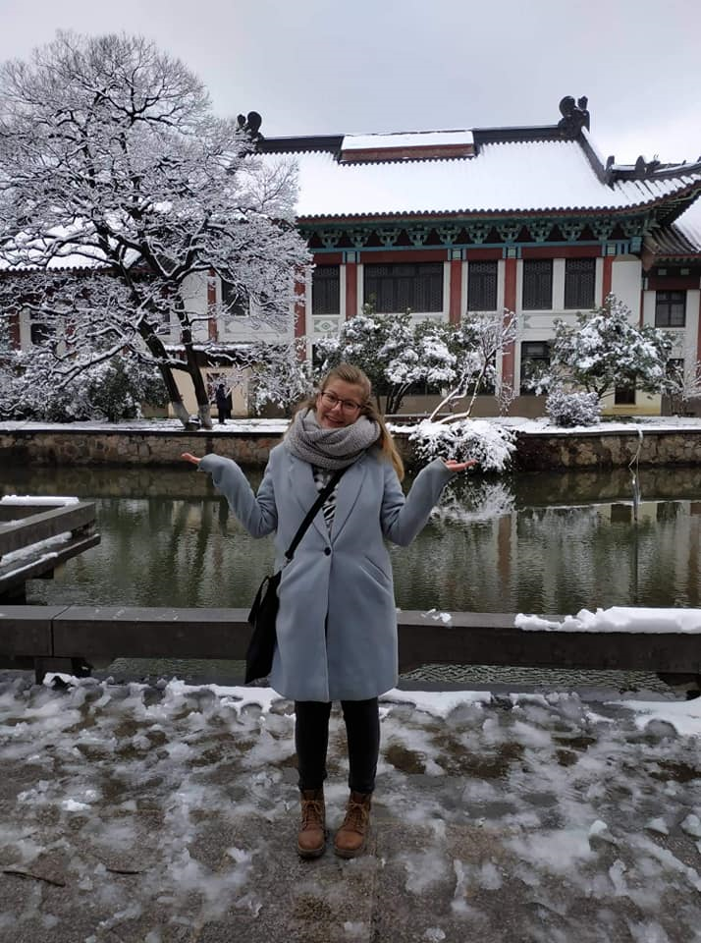
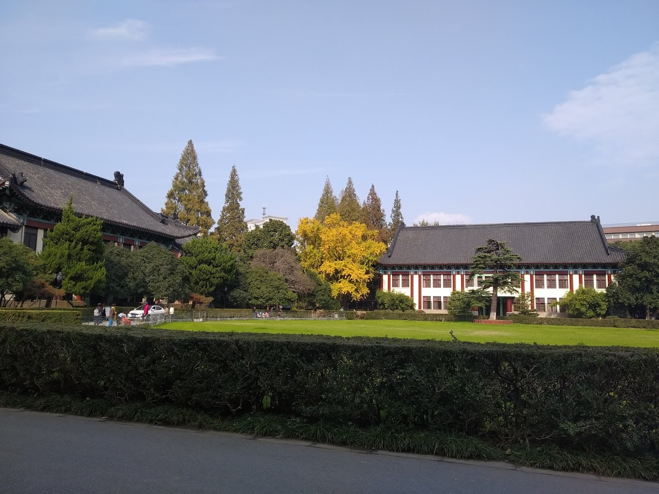
NNU

Slide 11
PRED ODJAZDOM
LÍDA | KRISTÍNA
vládní stipendium ČR: zahraniční školu si vyberete a zkontaktujete sami, na základě jejich požadavků odešlete potřebné dokumenty (cílem je získat Visa Application for Study in China) | žiadosť v SAIA (motivačný list, program štúdia...), pohovor = vládne štipendium SR (následne vládne štipendium ČLR), vami vybranú školu už kontaktuje SAIA – preberanie akceptačného listu na veľvyslanectve v BL
oznámit odjezd na KASu a ZO (vyřídit s tím spojené formality), pojištění UPOL, žádost o vízum (online, Praha-Karlín) | oznámiť odjazd na KAS a ZO (Mgr. Janda a Mgr. Hořáková), poistenie od UPOLu, žiadate o vízum sami! (teraz online, BL)
letenky na vlastní pěst, MŠMT proplatí obě cesty | letenky - MŠVaV SR (zariaďuje aj preplatí obe cesty)

Slide 12
UBYTOVANIE, STRAVA, DOPRAVA
LÍDA | KRISTÍNA
kampus relativně v centru, ubytování na koleji, pokoj pro dvě osoby (slouží i jako hotel) | internát v kampuse školy, byt pre dve osoby, každý vlastná izba + spoločná obývačka
soukromá koupelna + WC, předsíňka, společná prádelna, studovny | kúpeľňa + WC (nie diera), balkón, kuchyňa; práčka
dvě školní menzy, v okolí spousta menších podniků | množstvo malých reštaurácií, tri školské menzy (lacné)
metro a autobusy, vlaky všude, Didi… na kole, pěšky… | vlaky do Chengdu aj Leshanu, mestská doprava, DIDI

Slide 13
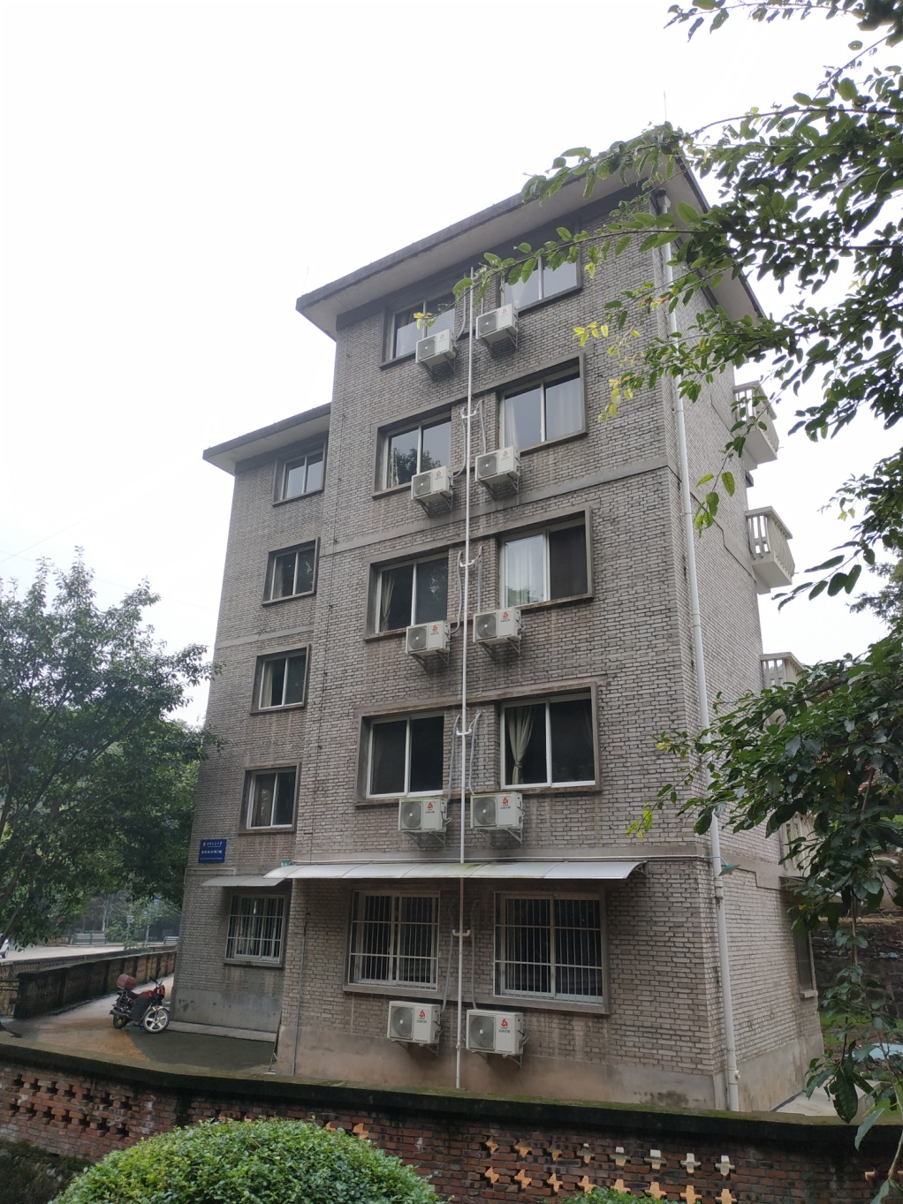
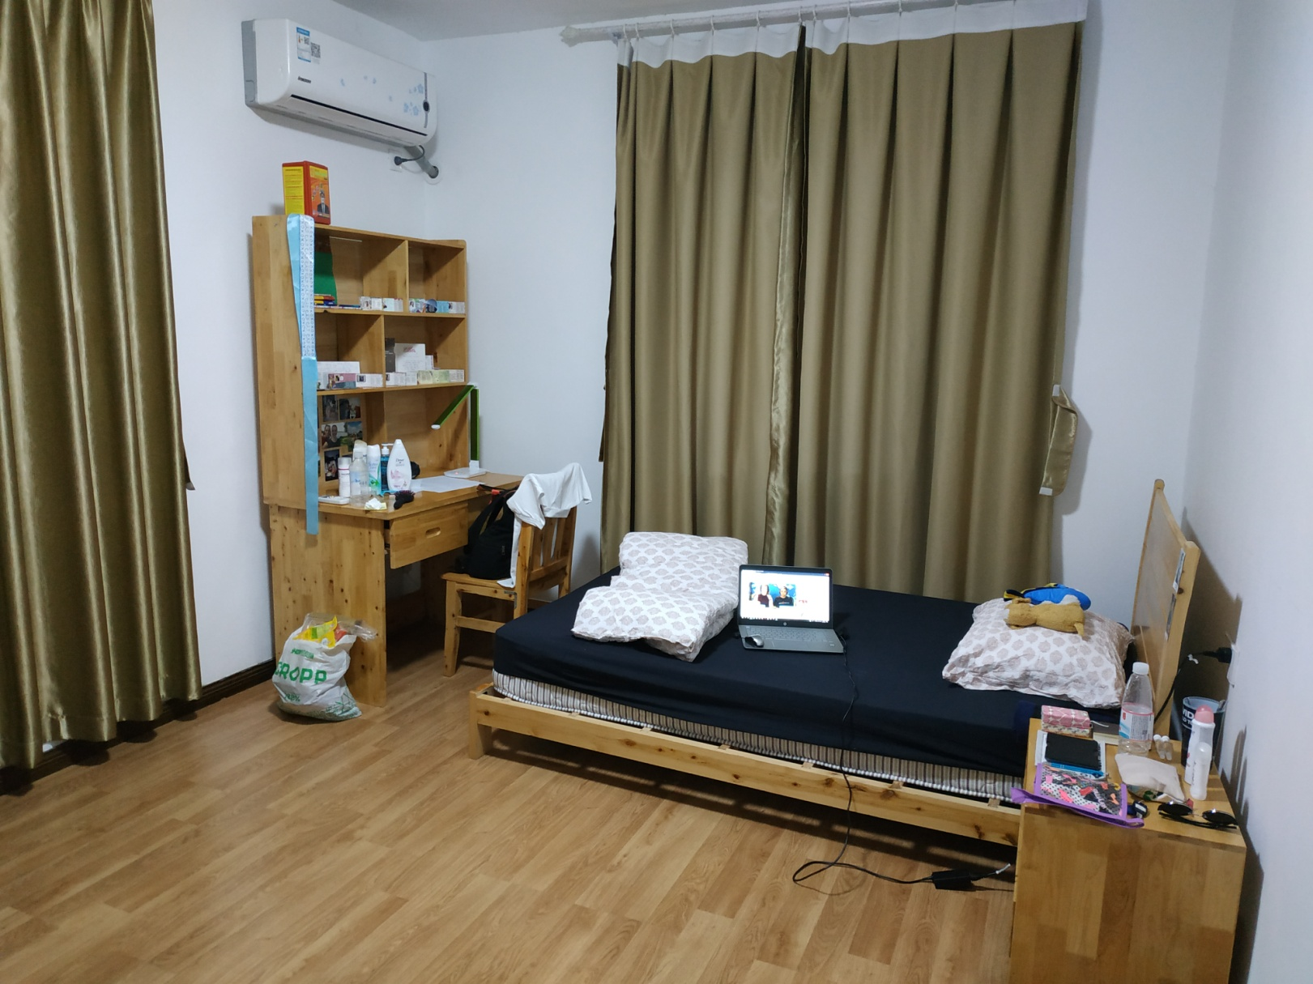
EMEISHAN

Slide 14
UBYTOVANIE, STRAVA, DOPRAVA
LÍDA | KRISTÍNA
kampus relativně v centru, ubytování na koleji, pokoj pro dvě osoby (slouží i jako hotel) | internát v kampuse školy, byt pre dve osoby, každý vlastná izba + spoločná obývačka
soukromá koupelna + WC, předsíňka, společná prádelna, studovny | kúpeľňa + WC (nie diera), balkón, kuchyňa; práčka
dvě školní menzy, v okolí spousta menších podniků | množstvo malých reštaurácií, tri školské menzy (lacné)
metro a autobusy, vlaky všude, Didi… na kole, pěšky… | vlaky do Chengdu aj Leshanu, mestská doprava, DIDI

Slide 15
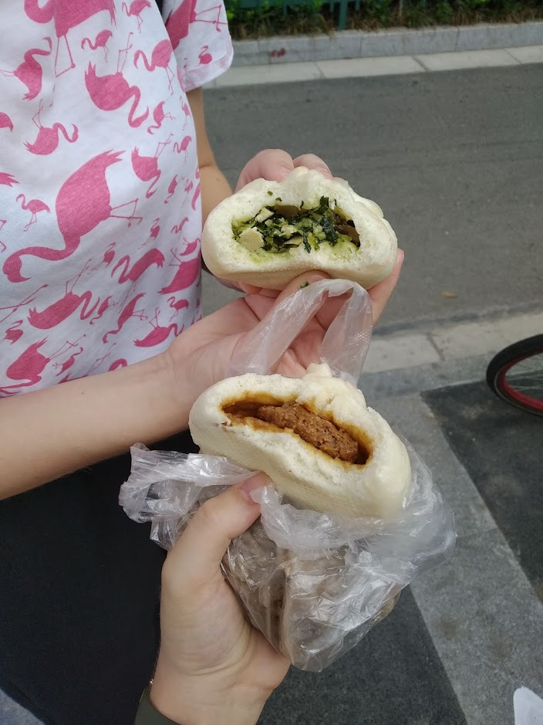
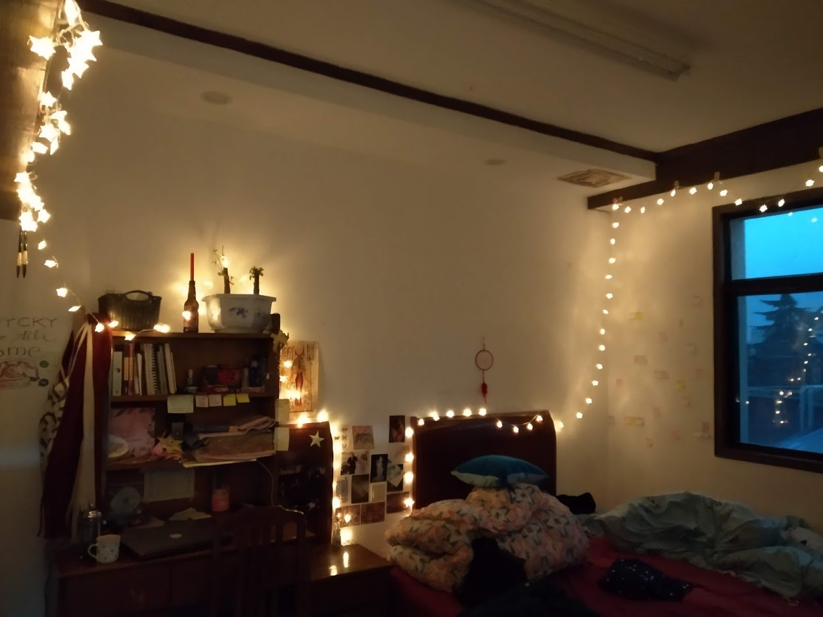
HOTEL NANSHAN (南山专家楼)

Slide 16
FINANCIE
LÍDA | KRISTÍNA
AIA – 6500 Kč/měsíc (na český účet, ve dvou splátkách za rok) Stipendium ČLR – 3000 ¥ (na čínský účet, každý měsíc) | SAIA – 100 eur/mesiac + 3000 yuanov/mesiac posielané na – slovenský / čínsky účet
víc peněz, než kolik v životě uvidíte (platí pro humanitní obory) | VEĽMI DOSTAČUJÚCE! Mohli sme si dovoliť cestovať.
cestujte, šetřete… hlavně to NEUTRÁCEJTE ZA ALKOHOL! | pred príchodom je dobré už mať zamenené yuany (2000)

Slide 18
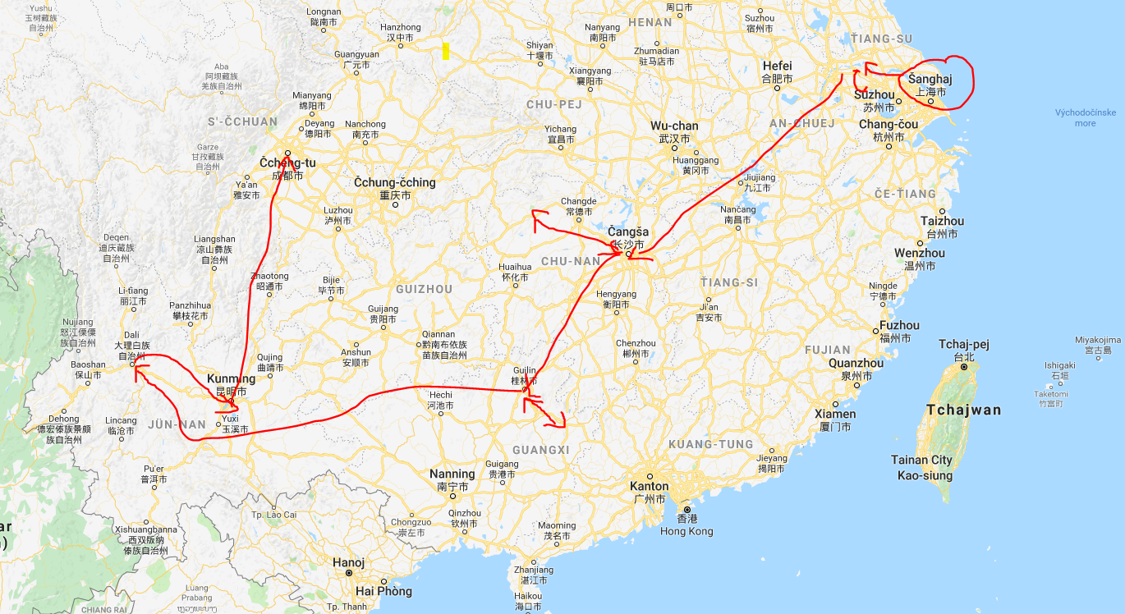

Slide 19
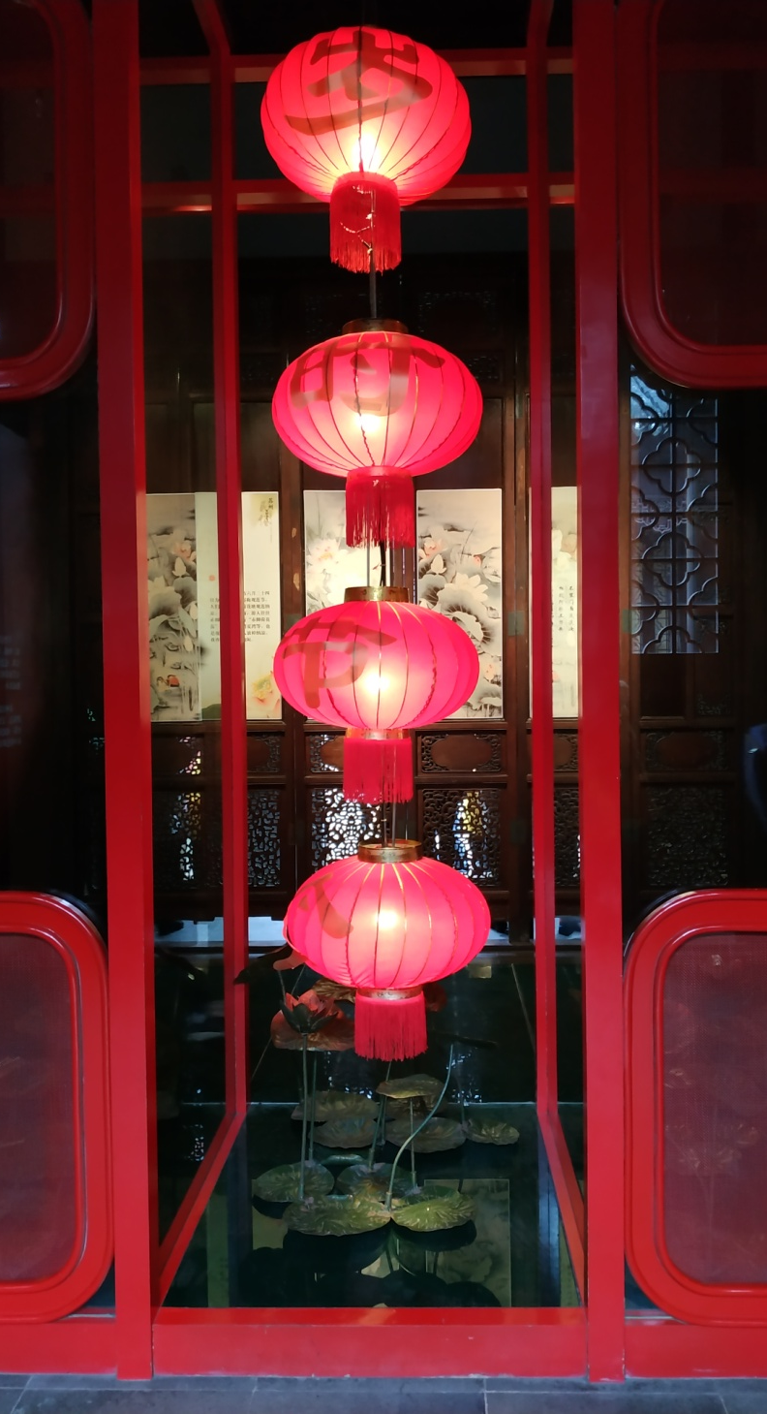

Slide 20
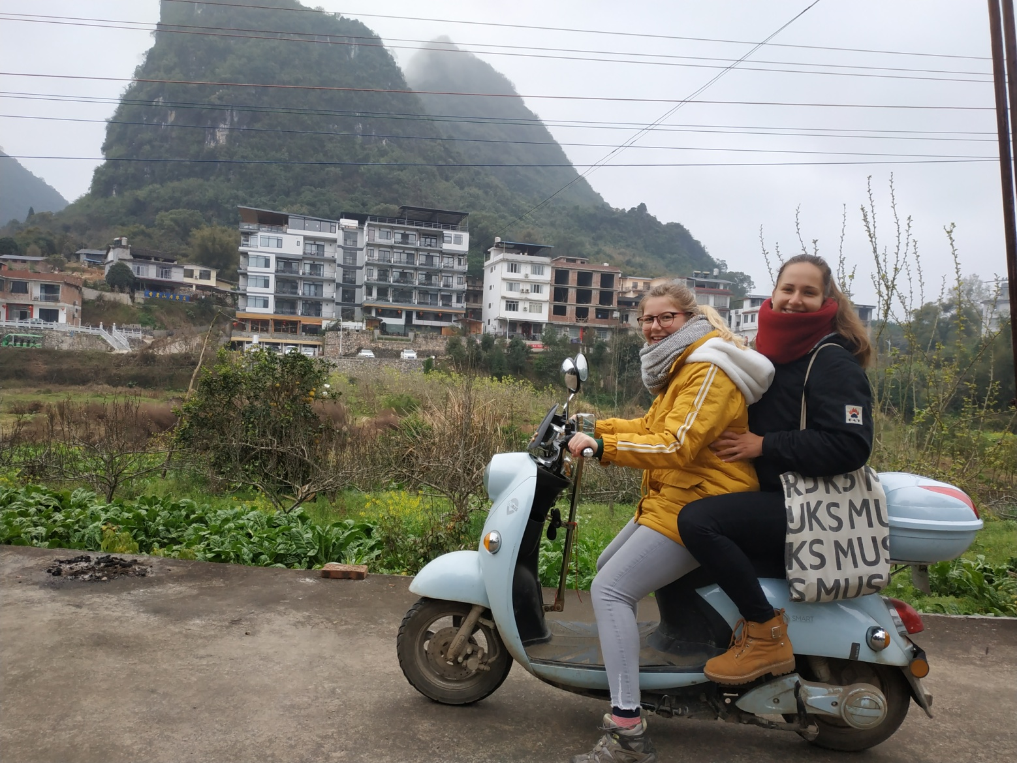

Slide 21
VOĽNÝ ČAS
LÍDA | KRISTÍNA
v kampuse: knihovna, stadion, basktbalové/fotbalové hřiště, studovny, obchod s baozi před bránou! (ale nic moc organizovaného) | v kampuse knižnica, posilňovňa, obchody, štadión, tenisové kurty, basketbalové ihriská, pingpong, bedminton, požičovňa bicyklov, TAOBAO
na Taobao zakoupíte i kindle z druhé ruky | wifi, mobilný internet, TV
„rekola“, ELLEN‘S, ZOO, muzea, parky, karaoke (KTV), herní arkády… | v meste obchodný dom, kino
Nanjing je historické město! Kousek je Šanghaj, Suzhou, Hangzhou… | „pravá Čína“ (hory, chrámy, jednoduchý životný štýl) + Leshan, Chengdu

Slide 22
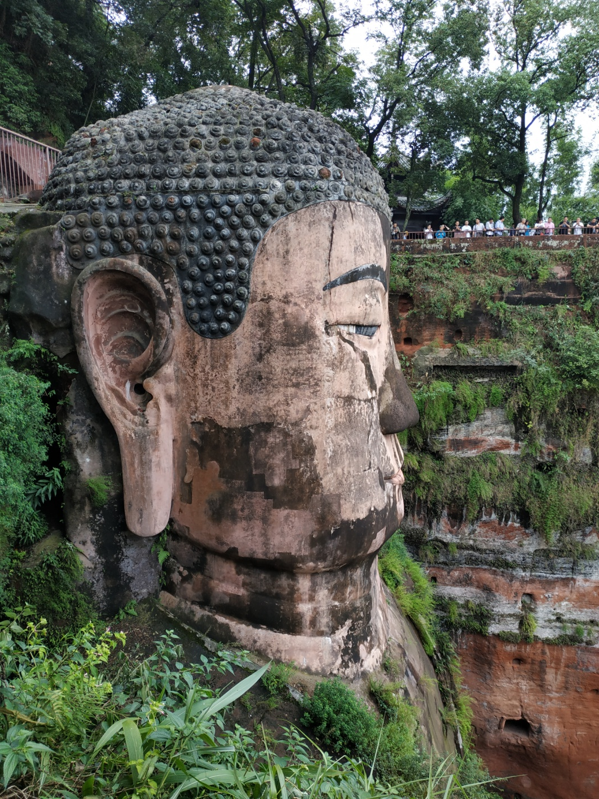
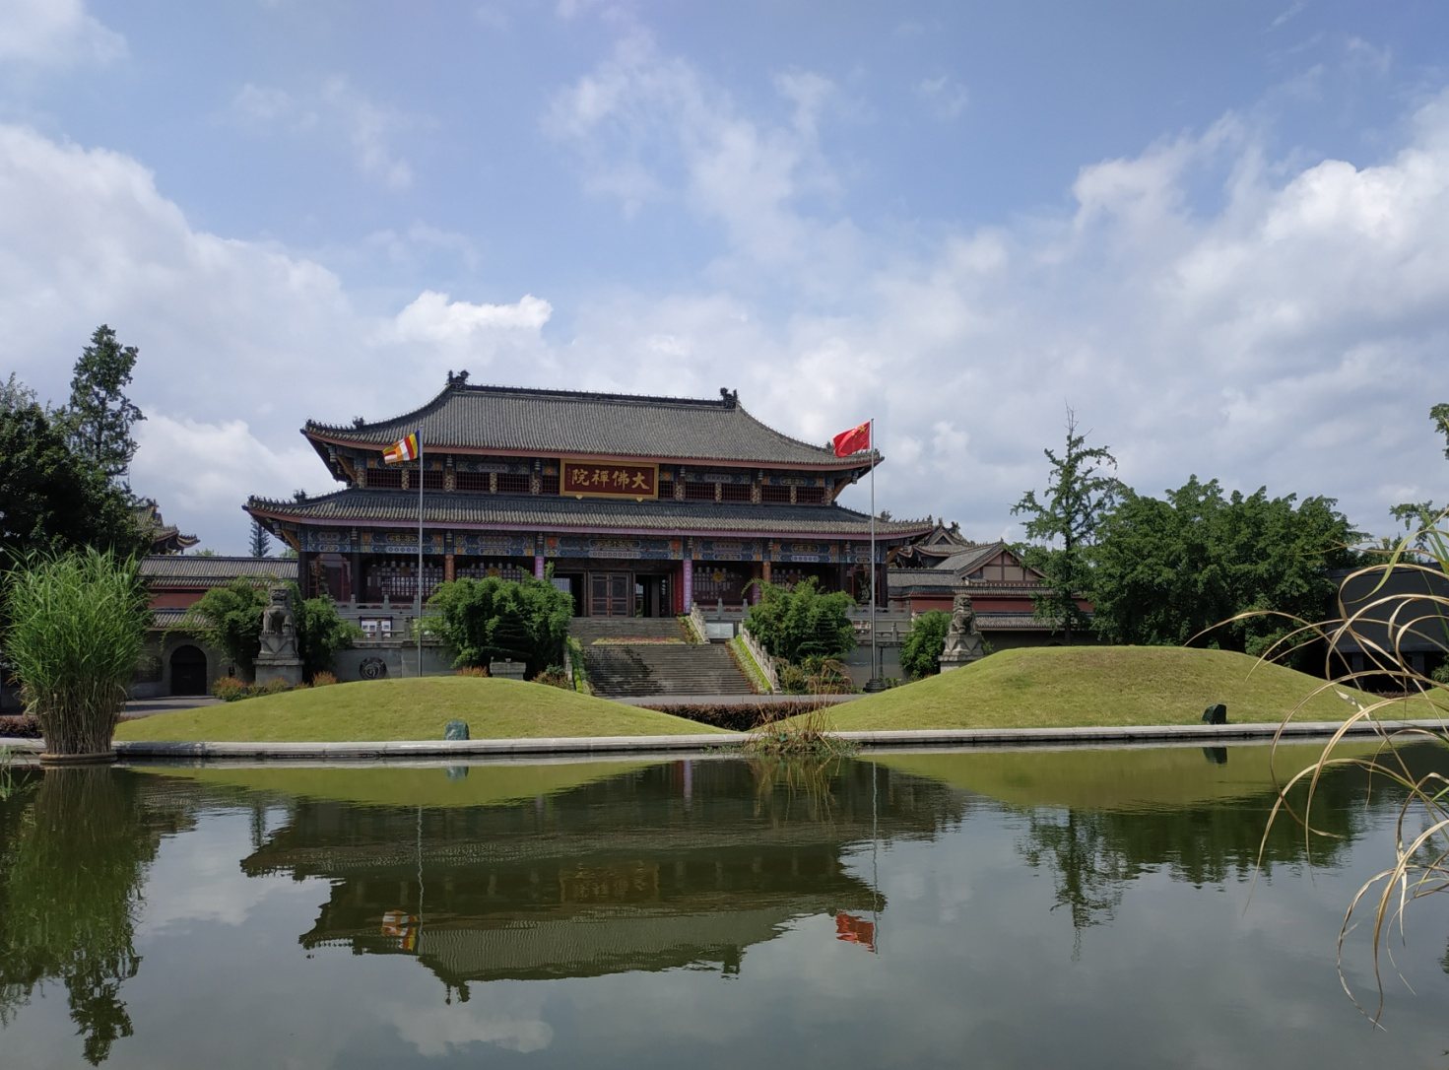
EMEISHAN

Slide 23
VOĽNÝ ČAS
LÍDA | KRISTÍNA
v kampuse: knihovna, stadion, basktbalové/fotbalové hřiště, studovny, obchod s baozi před bránou! (ale nic moc organizovaného) | v kampuse knižnica, posilňovňa, obchody, štadión, tenisové kurty, basketbalové ihriská, pingpong, bedminton, požičovňa bicyklov, TAOBAO
na Taobao zakoupíte i kindle z druhé ruky | wifi, mobilný internet, TV
„rekola“, ELLEN‘S, ZOO, muzea, parky, karaoke (KTV), herní arkády… | v meste obchodný dom, kino
Nanjing je historické město! Kousek je Šanghaj, Suzhou, Hangzhou… | „pravá Čína“ (hory, chrámy, jednoduchý životný štýl) + Leshan, Chengdu

Slide 24
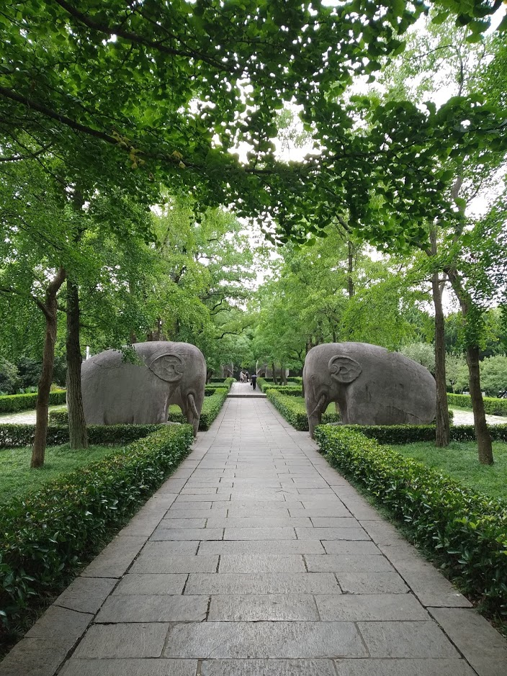
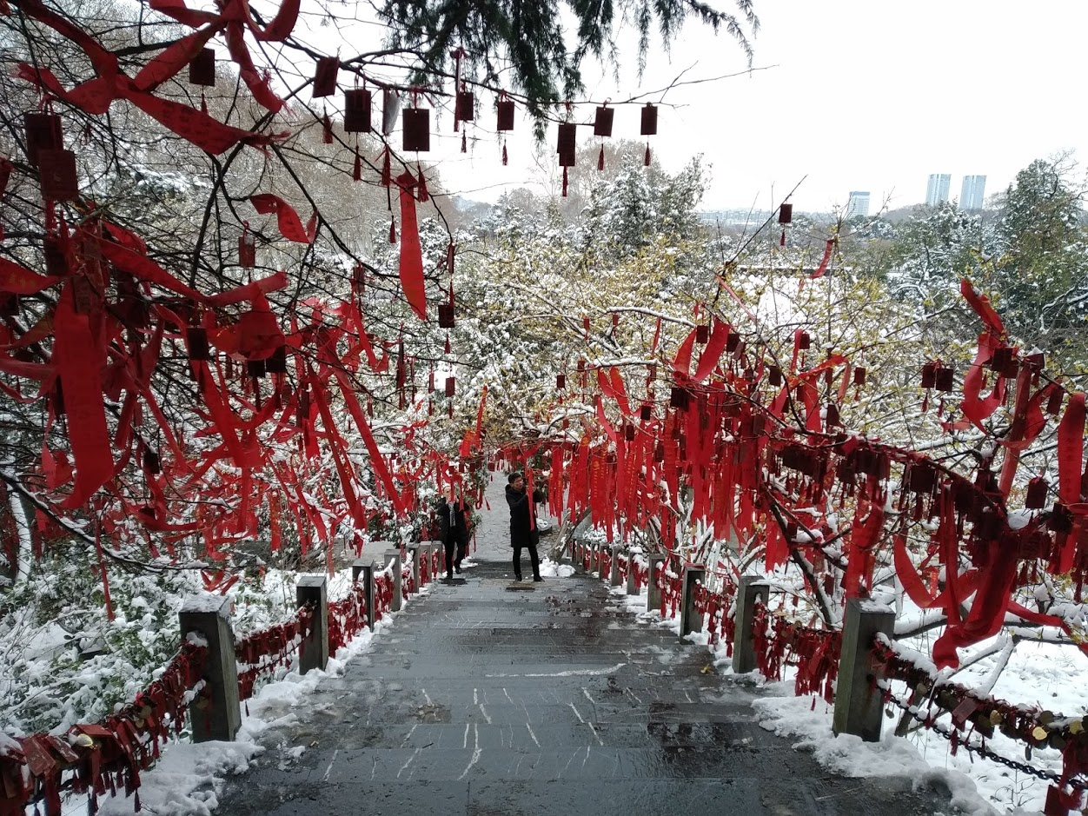
NANJING

Slide 25
PROBLÉMY
LÍDA | KRISTÍNA
čínská byrokracie | angličtina neexistuje
téměř žádný kontakt s „místními“, v obklopení dalších mezinárodních studentů, s nimi domluva jen anglicky | robenie hlúpych a zbytočných aktivít (povinné)
Číňani. | Číňani.
neustále je na vás namířen foťák | výpadky VPN

Slide 26
RADY
do Číny odjíždějte s co nejnovějším mobilem, nejlépe s Androidem (na aplikacích typu Alipay, WeChat, Taobao, Didi bude záviset váš život)
s pořizováním SIM karty i bankovní karty nespěchejte, škola vám s tím pomůže
Didi > Taxi (s bonusom zábavy a bizarností)
Chcete pálivé jídlo? Trochu pálivé (一点点) je moc pálivé.
Školu nemusíte MOC hrotit, ale aspoň na 75 % ty závěrečné zkoušky udělejte, za ty uznané kredity to stojí.
Cestujte! Ochutnejte street food! Přečtěte si Hodiny z olova.
Ľudia okolo vás budú mať nechutné prejavy, zmierte sa s tým.
Priemerného Číňana ničím nenahneváte, tak radšej skúste žiť aj vy v pokoji.

Slide 27
CELKOVÉ HODNOTENIE
LÍDA | KRISTÍNA
zvládla jsem tohle, tak už zvládnu cokoliv (nejefektivnější lék na získání životní perspektivy, aneb všechno je jedno) | zlepšenie hlavne komunikačných schopností, posun v znalosti jazyka, slovnej zásoby, gramatiky
získáte větší cit pro jazyk, ať už chcete, nebo ne | obrovský náhľad do kultúry, života, histórie
kontext (historie, režim, společnost, vaše místo v tom všem) | zvyknúť si na systém úplne nejde, vaša trpezlivosť sa dosť zlepší
Stojí to za to. | V Číne som dospela.

